Slide 1
الفصل الخامس
جمع الأعداد المكونة من رقمين
5-1 جمع العشرات.
5-2 الجمع بالعد التصاعدى.
5-3 أحل المسألة : أحل عكسيا.
5-4 الجمع بإعادة التجميع.
5-5 جمع عدد من رقمين إلى عدد من رقم واحد.
5-6 جمع عددين مكونين من رقمين.
5-7 تقدير ناتج الجمع.
5-8 جمع ثلاثة أعداد كل منها مكون من رقمين.
5-9 استقصاء حل المسألة .
الرئيسية

Slide 2
5 – 1 جمع العشرات
1- أجد ناتج الجمع فيما يأتى :
7 عشرات + 2 عشرات = |  | 9 عشرات |  | 70 + 20 = 90
6 عشرات + 2 عشرات = |  | 8 عشرات |  | 60 + 20 = 80
1 عشرات + 7 عشرات = |  | 8 عشرات |  | 10 + 70 = 80
5 عشرات + 4 عشرات = |  | 9 عشرات |  | 50 + 40 = 90
20 + 40 60 | 30 + 40 70 | 40 + 30 70 | 20 + 60 80 | 50 + 30 80
30 + 30 60 | 40 + 30 60 | 80 + 10 90 | 10 + 60 70 | 20 + 70 90
الرجوعؤ

Slide 3
2- أجمع العشرات لأحل المسألتين الآتيتين :
علبة فيها 10 مشابك للورق, وعلبة أخرى فيها 50 مشبكا. كم مشبكا فى العلبتين معا؟
60 مشبكا
فى المكتبة 20 قلما أحمر و 40 قلما أسود . كم قلما فى المكتبة ؟
60 قلما
الرجوع

Slide 4
5 – 2 الجمع بالعد التصاعدى
1- أجمع بالعد التصاعدى , ثم أكتب ناتج الجمع :
47 + 40 87 | 73 + 20 93 | 42 + 50 92 | 24 + 24 48
22 + 33 55 | 41 + 56 97 | 34 + 22 56 | 34 + 35 69
الرجوع

Slide 5
2- أعد تصاعديا لأحل المسائل الآتية:
28 + 40 = 68 | 38 + 1 = 39 | 77 + 11 = 88
65 + 30 = 68 | 76 + 2 = 78 | 55 + 44 = 99
فى مدرستنا ثلاثة وثلاثون طالبا يمارسون السباحة, وأربعون طالبا يلعبون كرة السلة. كم طالبا يمارس الرياضة فى مدرستنا؟
73 طالبا
عند سعاد 27 ربطة شعر , وعند أختها 32 ربطة شعر , كم ربطة شعر عند الأختين ؟
59 ربطة
الرجوع

Slide 6
5 – 3 أحل المسألة : أحل عكسيا
1- أحل المسألة الآتية عكسيا , وأبين خطوات الحل :
فى مزرعة عمى عدد من الطيور, يزيد عددها 12 طائرا على عدد الطيور فى مزرعة أبى. فإذا كان عدد الطيور فى مزرعة أبى يزيد 5 على ما فى مزرعة جدى, وكان فى مزرعة جدى 10 طيور. فكم طائرا فى مزرعة عمى؟
5 + 10 = 15 , 15 + 12 = 27 27 طائرا
اشترت فاطمة عددا من الدجاجات يزيد عددها 5 على عدد الدجاجات التى اشترتها مها, وهو 4 دجاجات, وعدد الدجاجات التى اشترتها عائشة يزيد 6 على ما اشترته فاطمة , فكم دجاجة اشترت عائشة؟
5 + 4 = 9 , 9 + 6 = 15 15 دجاجة
الرجوع

Slide 7
خبزت خالتى 7 كعكات , وخبزت أمى أكثر من ذلك العدد بأربع كعكات, وخبزت أختى أكثر مما خبزت أمى بست كعكات , فكم كعكعة خبزت أختى ؟
7 + 4 = 11 , 11 + 6 = 17 17 كعكة
قطف عدنان عددا من التفاح يزيد على ما قطفه أحمد بـ 5 , والعدد الذى قطفه أحمد يزيد على ما قطفه أمجد بـ 3 . فإذا قطف أمجد تفاحتين , فكم تفاحة قطف عدنان ؟
2 + 3 = 5 , 5 + 5 = 10 10 تفاحات
الرجوع

Slide 8
5 – 4 الجمع بإعادة التجميع
1- استعمل ورقة العمل (6) و □□□□□□□□□ لأجد ناتج الجمع:
 | أجمع الآحاد وأجمع العشرات | هل نعيد التجميع ؟ | أكتب ناتج الجمع
24 + 7 | 11 آحاد 2 عشرات | نعم لا | 24 + 7 = 31
36 + 8 | 14 آحاد 3 عشرات | نعم لا | 36 + 8 = 44
28 + 5 | 13 آحاد 2 عشرات | نعم لا | 28 + 5 = 33
47+ 4 | 11 آحاد 4 عشرات | نعم لا | 47 + 4 = 51
23 + 3 | 6 آحاد 2 عشرات | نعم لا | 23 + 3 = 26
الرجوع

Slide 9
قرأ مروان قصة خلال الشهر الماضى, وقرأ 9 قصص خلال هذا الشهر. كم قصة قرأ مروان فى الشهرين ؟ 10 قصص
وفر نعمان 9 ريالات خلال الأسبوع الماضى , ووفر 33 ريالا خلال هذا الأسبوع . كم ريالا وفر نعمان خلال الأسبوعين ؟ 32 ريالا
2 – أنظر إلى المسائل الواردة فى هذه الصفحة , وأرسم ⃝ حول أى ناتج جمع رقم آحاده 3. وأرسم □ حول أى ناتج جمع رقم عشراته 5 .
الرجوع

Slide 10
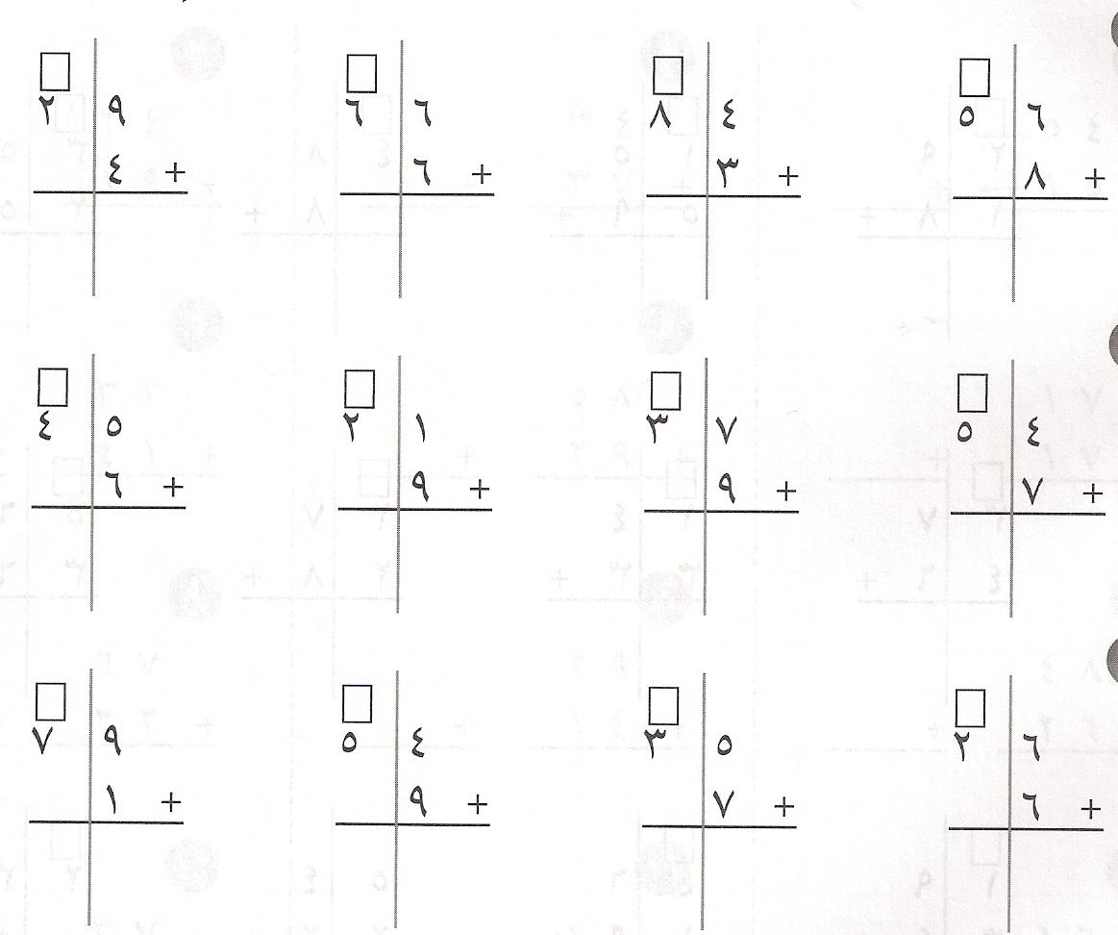
5 – 5 جمع عدد من رقمين إلى عدد من رقم واحد
1- استعمل ورقة العمل (6) و □□□□□□□□□ لأجد ناتج الجمع:
1
1
1
3
3
7
2
8
7
6
4
1
1
1
1
5
1
3
0
4
6
6
1
1
1
1
1
8
0
7
2
8
7
6
4
الرجوع

Slide 11
2- أحل المسائل الآتية:
حفظ فراس 34 سورة من القرآن الكريم فى السنة الماضية, وفى هذه السنة حفظ 8 سور أخرى. فكم سورة حفظ فراس فى السنتين ؟ 42 سورة
كان فى صفنا 24 طالبا فى بداية العام الدراسى, وفى الفصل الثانى انضم إلينا 5 طلاب جدد , كم طالبا أصبح فى صفنا الآن ؟ 29 طالبا
2 – أنظر إلى المسائل السابقة , وأحوط كل ناتج جمع لابد من إعادة تجميع الآحاد إلى عشرات للحصول عليه .
الرجوع

Slide 12
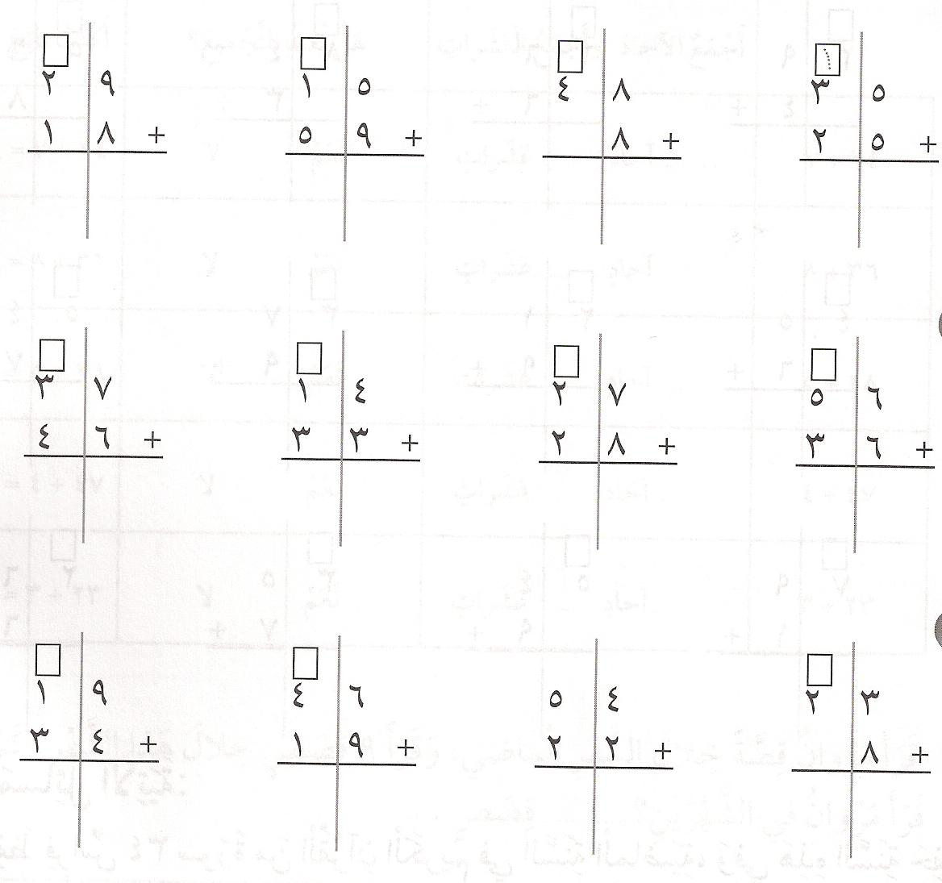
5 – 6 جمع عددين مكونين من رقمين
1- استعمل ورقة العمل (7) و □□□□□□□□□ لأجد ناتج الجمع:
1
1
1
1
4
7
7
4
5
6
6
0
1
1
1
8
3
4
7
5
5
9
2
1
1
1
5
3
6
5
7
6
3
1
الرجوع

Slide 13
2- أحل المسألتين الآتيتين:
باع محمود 32 مترا من القماش, وباع سالم 17 مترا. كم مترا من القماش باع الاثنان ؟ 49 مترا
زرع طلاب الصف الثانى 45 شجرة, وطلاب الصف الثالث 40 شجرة. كم شجرة زرع جميع الطلاب ؟ 85 شجرة
الرجوع

Slide 14
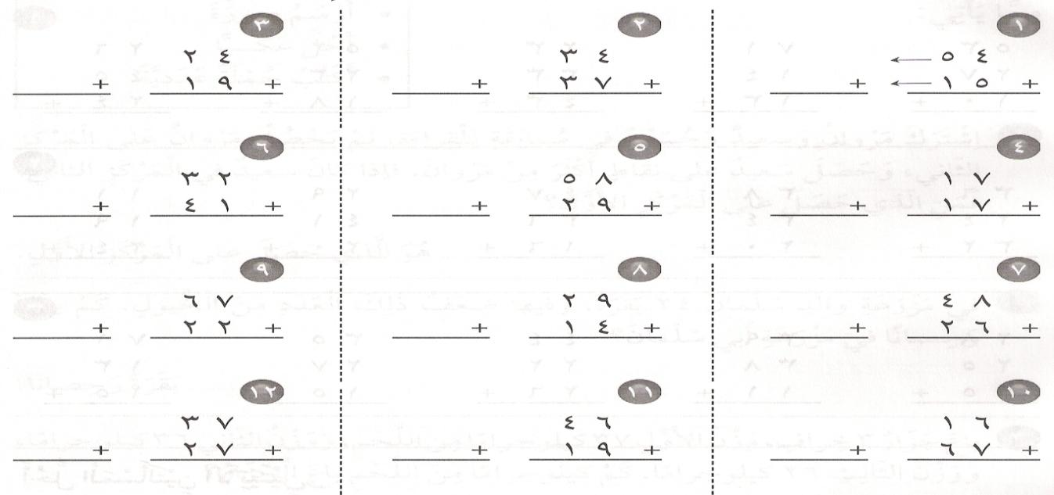
5 – 7 تقدير ناتج الجمع
1- أقرب كل عدد إلى أقرب عشرة ثم أقدر ناتج الجمع:
20
20
40
30
40
70
50
20
70
30
40
70
60
30
90
20
20
40
70
20
90
30
10
40
50
30
80
40
30
70
50
20
70
20
70
90
الرجوع

Slide 15
2- أحل المسألتين الآتيتين:
كان على الشاطئ 34 رجلا و 57 طفلا . كم شخصا كان على الشاطئ تقريبا ؟ 90 شخصا تقريبا
فى السلة الأولى 24 تفاحة , وفى السلة الثانية 37 تفاحة . كم تفاحة فى السلتين تقريبا ؟ 60 تفاحة تقريبا
الرجوع

Slide 16
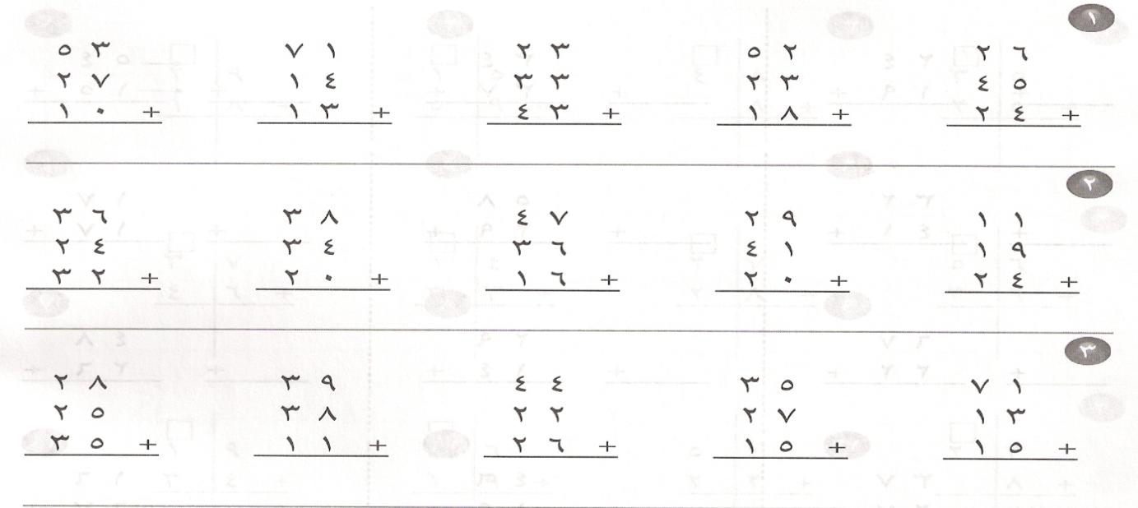
5 – 8 جمع ثلاثة أعداد كل منها مكون من رقمين
1- أجد ناتج الجمع:
90
98
99
93
95
92
92
99
90
54
88
88
92
77
99
الرجوع

Slide 17
2- أحل المسألتين الآتيتين:
إشتركت عائلة جاسم فى قطف ثمار التفاح من بستان العائلة. فقطف جاسم 24 تفاحة, وقطفت زوجته 35 تفاحة , وقطف ابنهما 26 تفاحة. كم تفاحة قطفت العائلة ؟ 85 تفاحة
أختار جملة جمع من الجمل السابقة فى هذه الصفحة , وأكتب مسألة عنها .
انظر الى إجابات الطلبة
الرجوع

Slide 18
5 – 9 استقصاء حل المسألة
1- أختار خطة مناسبة لحل كل مسألة مما يأتى :
خطط حل المسألة :
ارسم صورة أحل عكسيا
أكتب جملة عددية
اشترك مروان وسعيد وحسين فى مسابقة للقراءة. لم يحصل مروان على المركز الثانى, وحصل سعيد على نقاط أكثر من مروان. فإذا كان سعيد فى المركز الثانى , فمن الذى حصل على المركز الأول ؟
حسين هو الذى حصل على المركز الأول.
فى مزرعة والد سلمان 24 بقرة, وفيها ضعف ذلك العدد من الخيول. كم بقرة وحصانا فى مزرعة أبى سلمان ؟
72 بقرة وحصانا
الرجوع

Slide 19
باع جزار 3 خراف, وزن الأول 37 كيلوجراما من اللحم , ووزن الثانى 36 كيلوجراما , ووزن الثالث 26 كيلوجراما. كم كيلوجراما من اللحم باع الجزار ؟ 99 كيلوجراما من اللحم
انفق أحمد 30 ريالا يوم الجمعة, وأنفق أكثر من ذلك المبلغ بأربعة ريالات يوم السبت, وأنفق يوم الأحد مبلغا يساوى ما أنفققه يوم السبت . كم ريالا أنفق أحمد يوم الأحد ؟
34 ريالا
الرجوع

